Slide 1

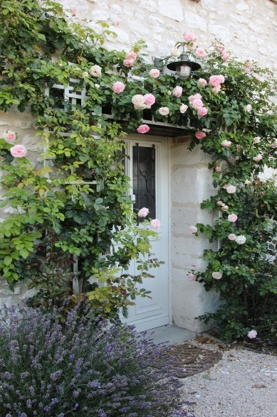
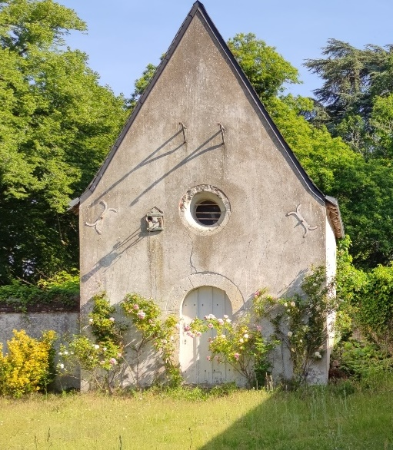
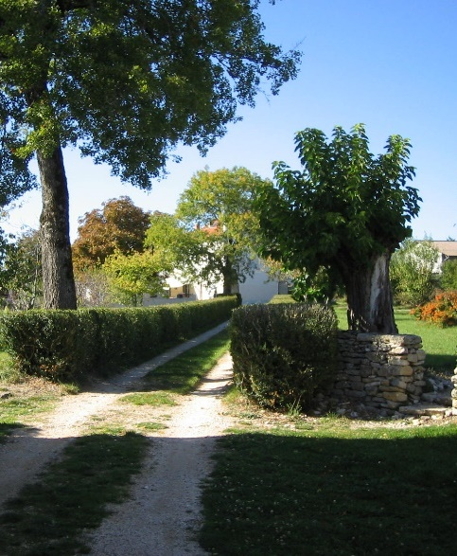
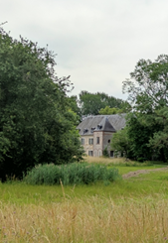
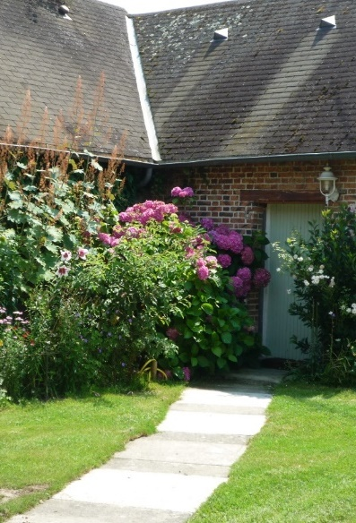
AMÉNAGER LES
ESPACES EXTÉRIEURS DE
SON SITE TOURISTIQUE
Mercredi 13 décembre 2023
Laure Fauconnier et
Marie Rougeot,
conseillères en paysage
au CAUE du Loiret
Les missions du CAUE
Au préalable, une réflexion globale
Des espaces-clés pour l’accueil des visiteurs
Le climat change, votre jardin aussi !

Slide 2
Les missions du CAUE
Le CAUE du Loiret et ses missions
Le conseil d’architecture, d’urbanisme et de l’environnement (CAUE) du Loiret a été créé en 1980. Il a pour objectif la promotion de la qualité du cadre de vie.
Définies par la Loi sur l’Architecture de 1977, ses actions sont le conseil, la formation, l’information et la sensibilisation de tous les publics (collectivités, professionnels du cadre de vie et particuliers, jeunes et adultes…) en matière d’architecture, d’urbanisme, de paysage, et d’environnement.
Il est financé par la taxe d’aménagement perçue sur les permis de construire, complétée par des subventions spécifiques et les cotisations de ses adhérents.
Son équipe technique est composée de dix salariés : conseillers en architecture, urbanisme, paysage, chargée de communication, chargée de conception visuelle, responsable informatique, responsable administrative.
Il conseille gratuitement les porteurs de projets touristiques dans le cadre de sa mission de conseil aux particuliers.

Slide 3
Les missions du CAUE
Le CAUE du Loiret et ses missions
CONSEILLER
les COLLECTIVITÉS locales
• Sur tout projet d’urbanisme,
d’aménagement communal ou intercommunal,
de construction ou de paysage.
• Pour mener des actions cohérentes et créer un cadre de vie adapté aux besoins locaux.
• Pour favoriser la participation des usagers
les PARTICULIERS
• Sur le choix d’un terrain et/ou l’inscription d’un projet dans le site environnant.
• Pour construire, réhabiliter ou améliorer leur habitat.​
INFORMER
• Sur l’architecture contemporaine, l’urbanisme à échelle humaine, le respect du patrimoine et la qualité des paysages. ​
• Sur les démarches et les acteurs.
SENSIBILISER
• À la qualité architecturale, urbaine, paysagère et environnementale.
• Grâce à des débats, expositions, visites sur la connaissance de l’espace bâti et naturel​.
FORMER
​• Les professionnels du cadre bâti, les élus locaux, les personnels des collectivités, les associations en tenant compte de l’évolution des contextes et des métiers.
• Les enseignants et les scolaires.

Slide 4
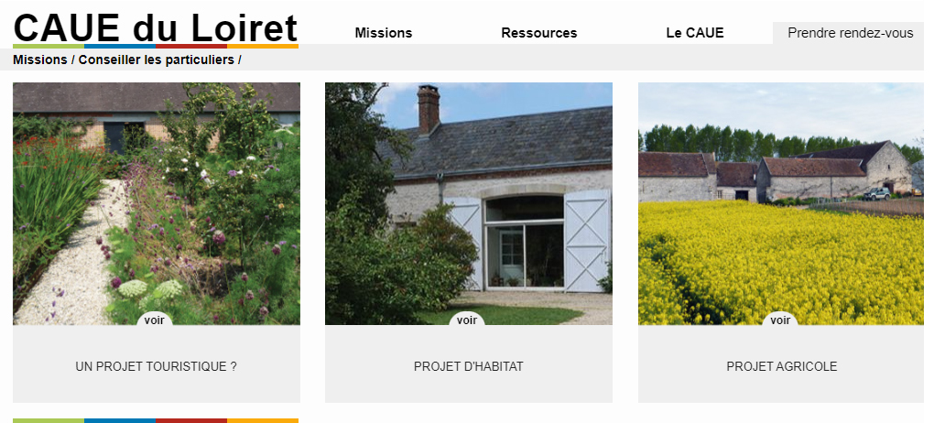
Les missions du CAUE
Les conseils auprès des porteurs de projet

Slide 5

Les missions du CAUE
Les conseils auprès des porteurs de projet

Slide 6
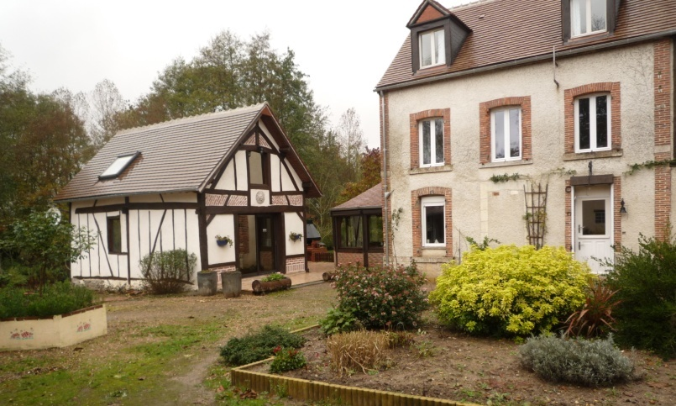
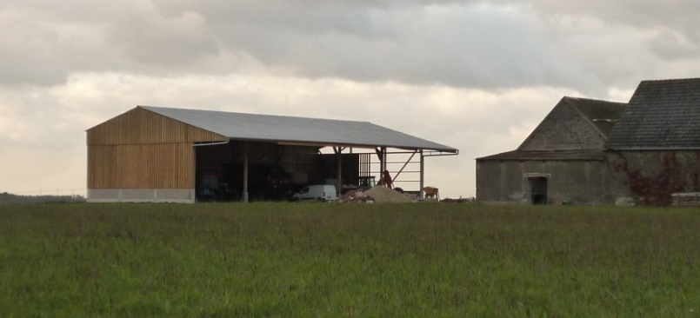
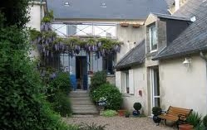
Les missions du CAUE
Les conseils auprès des porteurs de projet
Les conseillers en architecture et en paysage apportent gratuitement un regard extérieur sur les projets des porteurs de projets touristiques.
Il peut s’agir :
• de construction neuve, d'extension et/ou de rénovation,
• d’inscription paysagère des bâtiments et d'organisation des espaces extérieurs (cour de ferme, accès, mare, verger...).
Les conseils se déroulent par téléphone, en visio-conférence, ou en présentiel selon les situations et les demandes.
Pour que le conseil soit efficace, contactez le CAUE le plus en amont possible du projet.

Slide 7
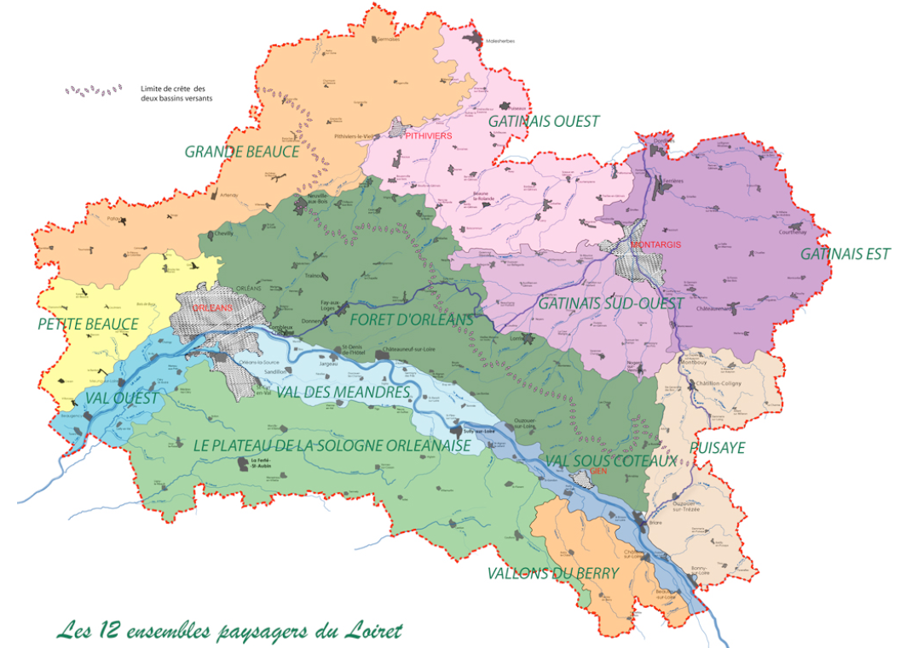
Au préalable, une réflexion globale
Les 12 ensembles paysagers du Loiret
Notes:
MR

Slide 8
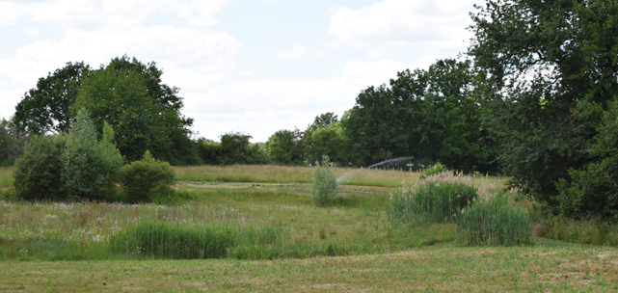
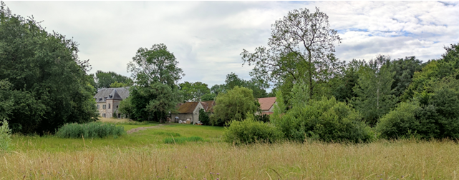
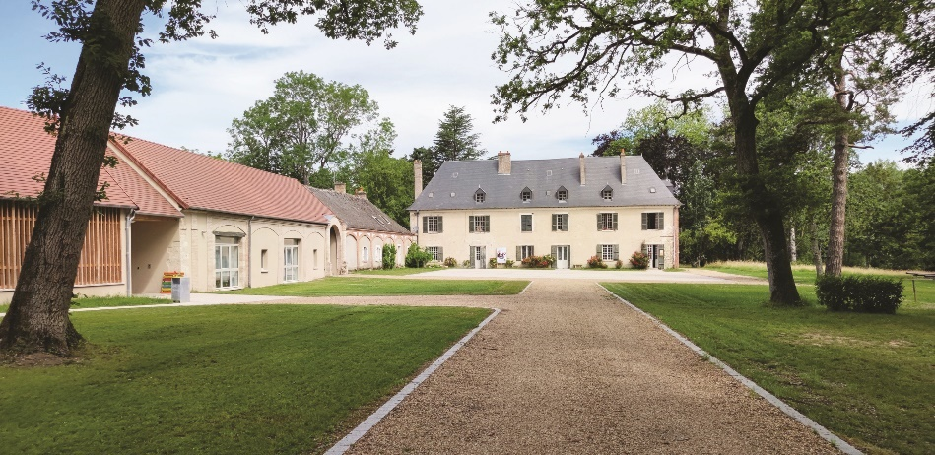
Au préalable, une réflexion globale
Un questionnement à trois échelles
• Au niveau du territoire local, observer et interpréter la topographie, l’hydrologie, les formes d’habitat et de végétation et leurs implantations, les voies de circulation, le parcellaire…
• Au niveau du site, analyses des vues depuis l’extérieur, puis des vues vers le paysage environnant, perspectives à conserver.
• Analyse du fonctionnement du site, l’usage des bâtiments, les espaces extérieurs, l’organisation des circulations privées et professionnelles, lieux et formes de stockage, végétation, éléments de transition…
Le paysage local
Les abords du site
Le site
Notes:
MR

Slide 9
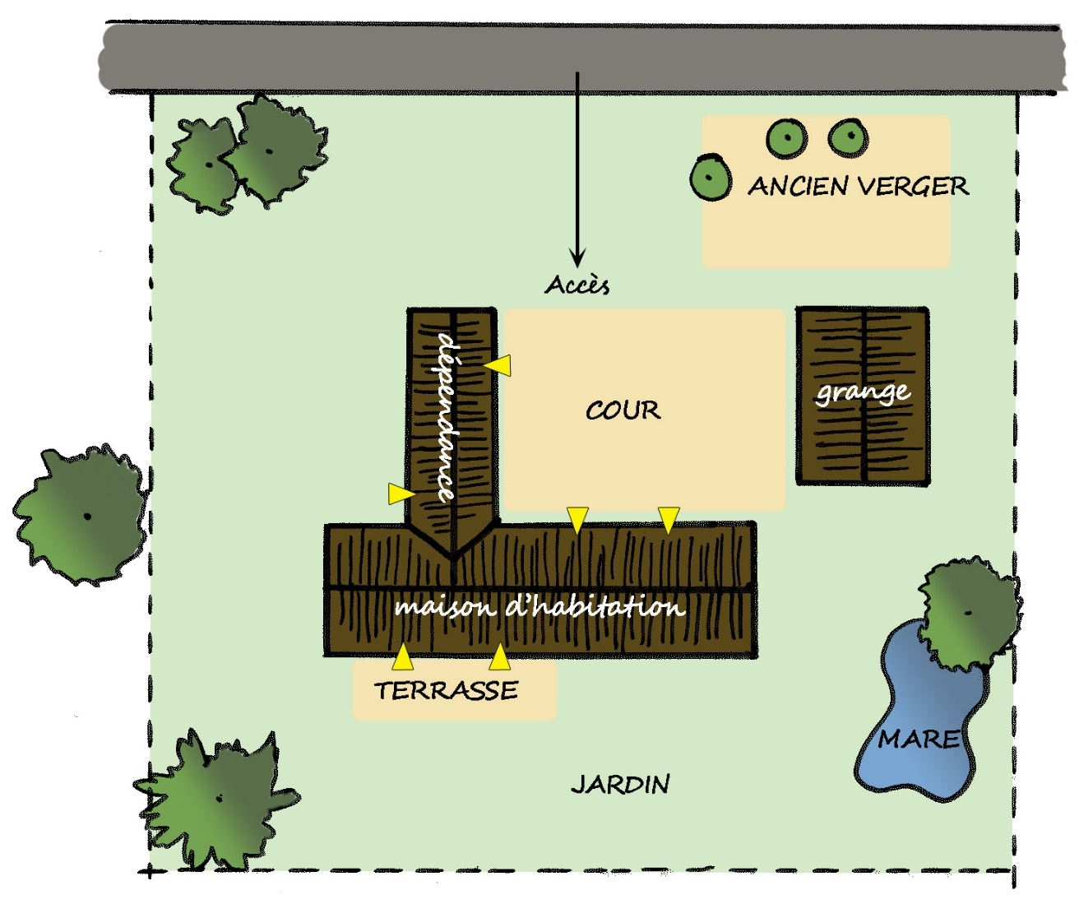
Au préalable, une réflexion globale
Comprendre son site et dresser un état des lieux
Reprendre sur un plan les bâtiments du site, la végétation existante.
Indiquer les usages actuels des espaces extérieurs : accès,
stationnement,
cour d’accueil,
terrasses,
jardins,
verger,
potager…
Notes:
MR

Slide 10
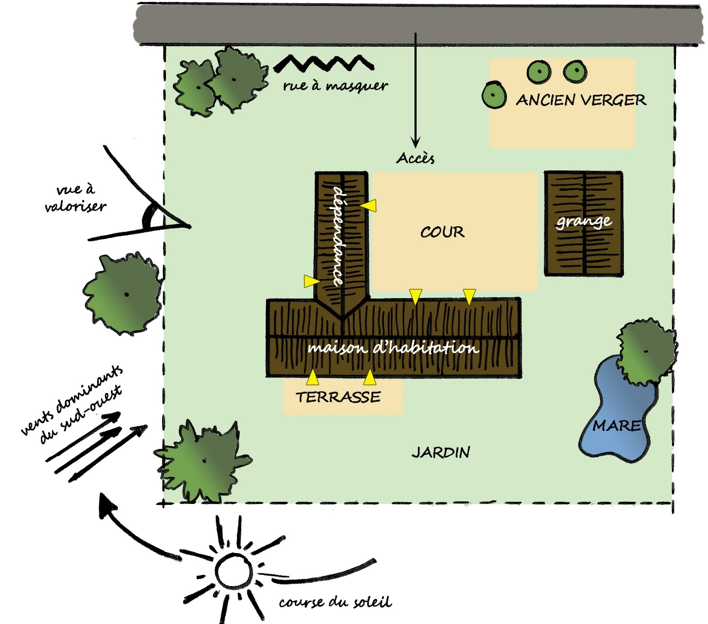

Au préalable, une réflexion globale
Comprendre son site et dresser un état des lieux
• Points forts du site à mettre en valeur / potentiels
• Points faibles à travailler
• Composantes du paysage et éléments naturels (course du soleil, orientation, vents dominants, pente naturelle du terrain…)
Notes:
MR

Slide 11
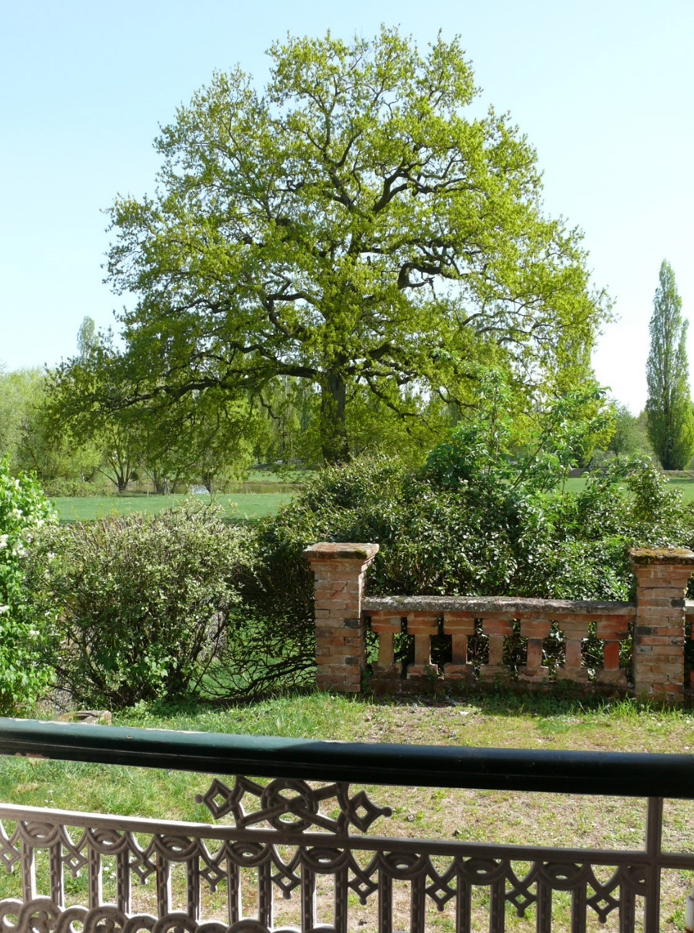
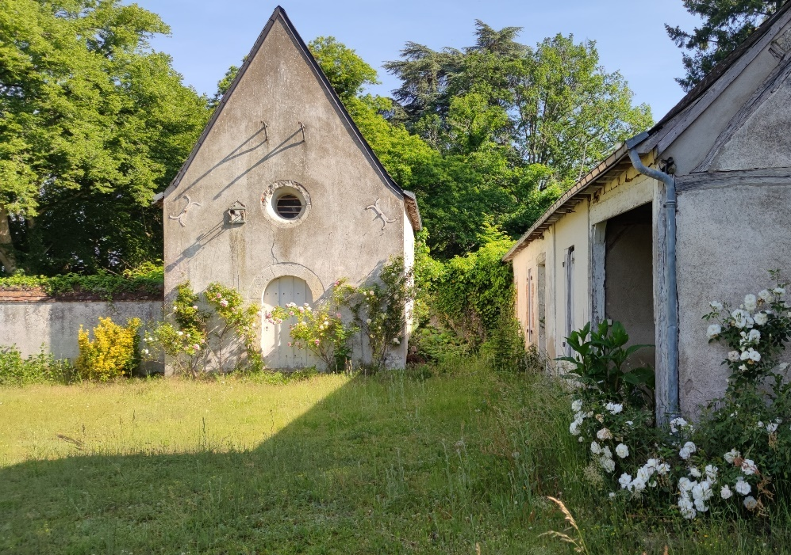
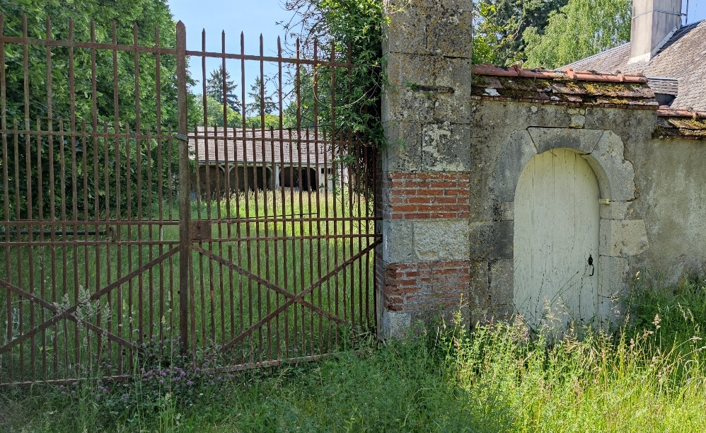
Au préalable, une réflexion globale
Comprendre son site et dresser un état des lieux | VALORISER LES ATOUTS DU SITE
Une cour à mettre en valeur, des pieds de murs à planter
Une vue à préserver et mettre en valeur
Une entrée au futur gîte à aménager
Notes:
MR

Slide 12
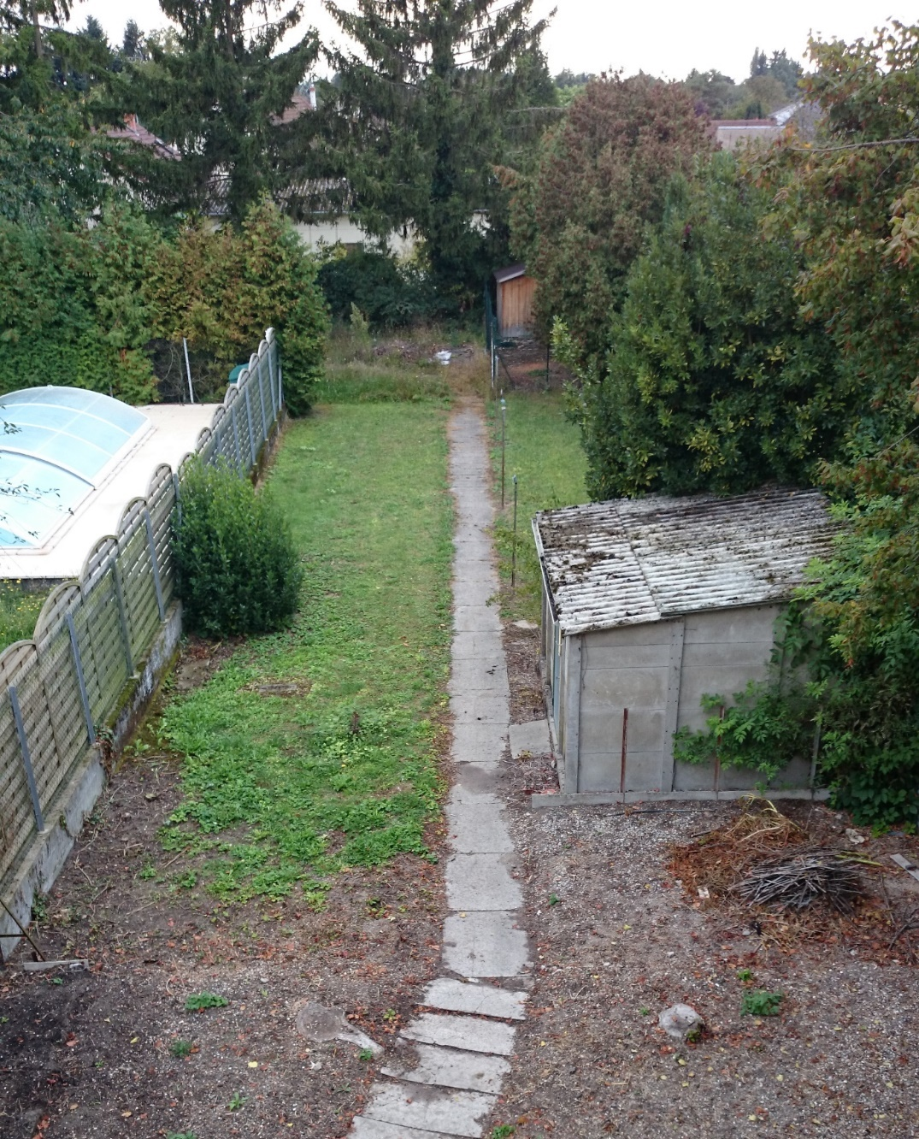
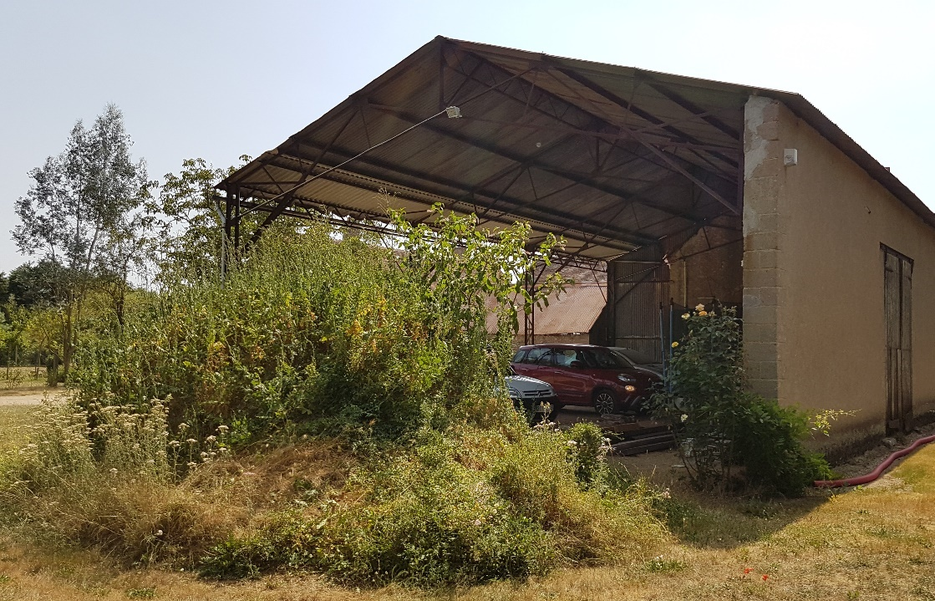
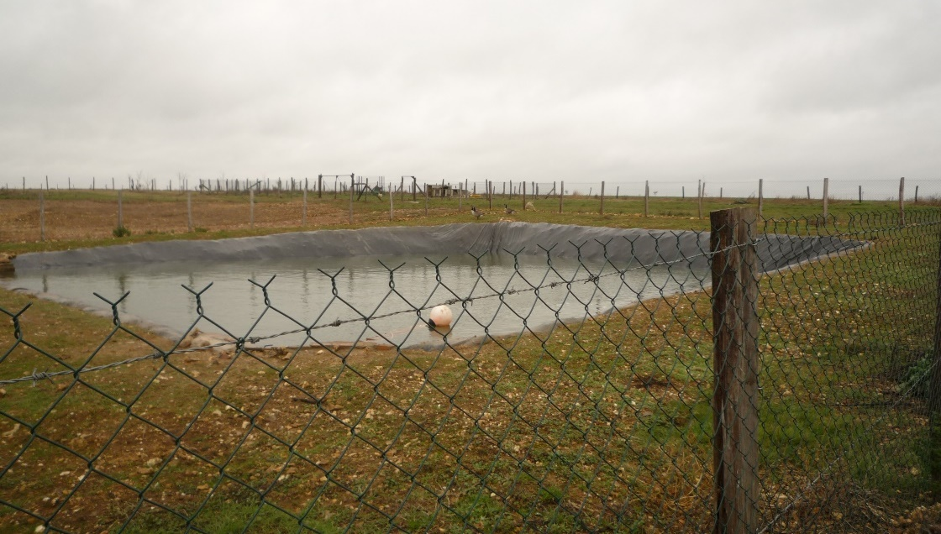
Au préalable, une réflexion globale
Comprendre son site et dresser un état des lieux | ATTÉNUER LES POINTS NOIRS
Notes:
MR

Slide 13
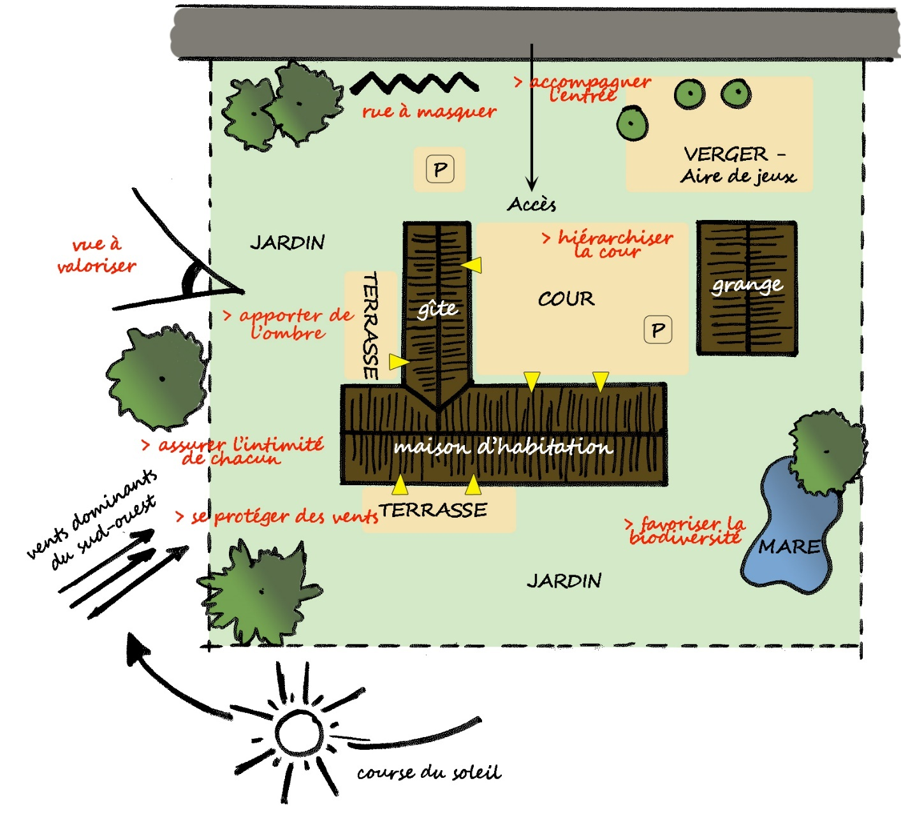
Au préalable, une réflexion globale
Exprimer ses besoins, définir des intentions
Quel projet touristique ?
Quels (nouveaux) usages à prendre en compte ?
Quelle est la première image que l’on souhaite donner ? Partage ou mise en commun de l'espace ?
Superposition des usages attendus, des contraintes et atouts du site > plan de fonctionnement, base de travail pour concevoir son projet paysager.
Notes:
MR

Slide 14
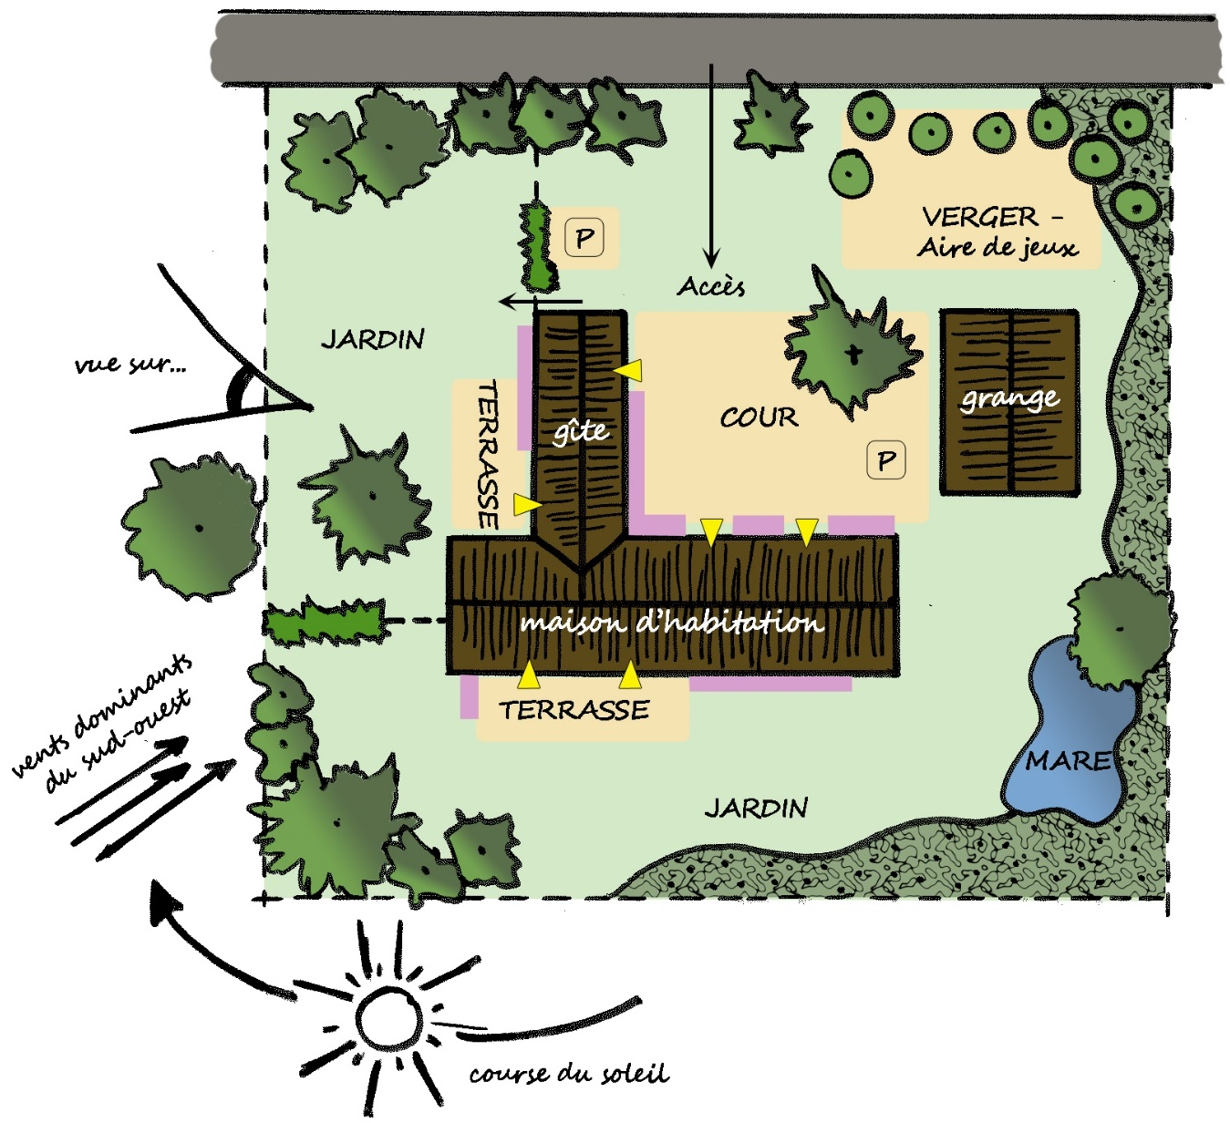
Au préalable, une réflexion globale
Composer l’espace avec le végétal
• Accompagner l’entrée
• Cadrer des vues
• Offrir de l’ombre et de la fraîcheur
• Se protéger des vents dominants
• Assurer l’intimité de chacun
• Offrir différentes ambiances
…
➔ Synthèse sur un plan masse de l’état des lieux, qui oriente vers le projet d’aménagement.
Notes:
Mr

Slide 15
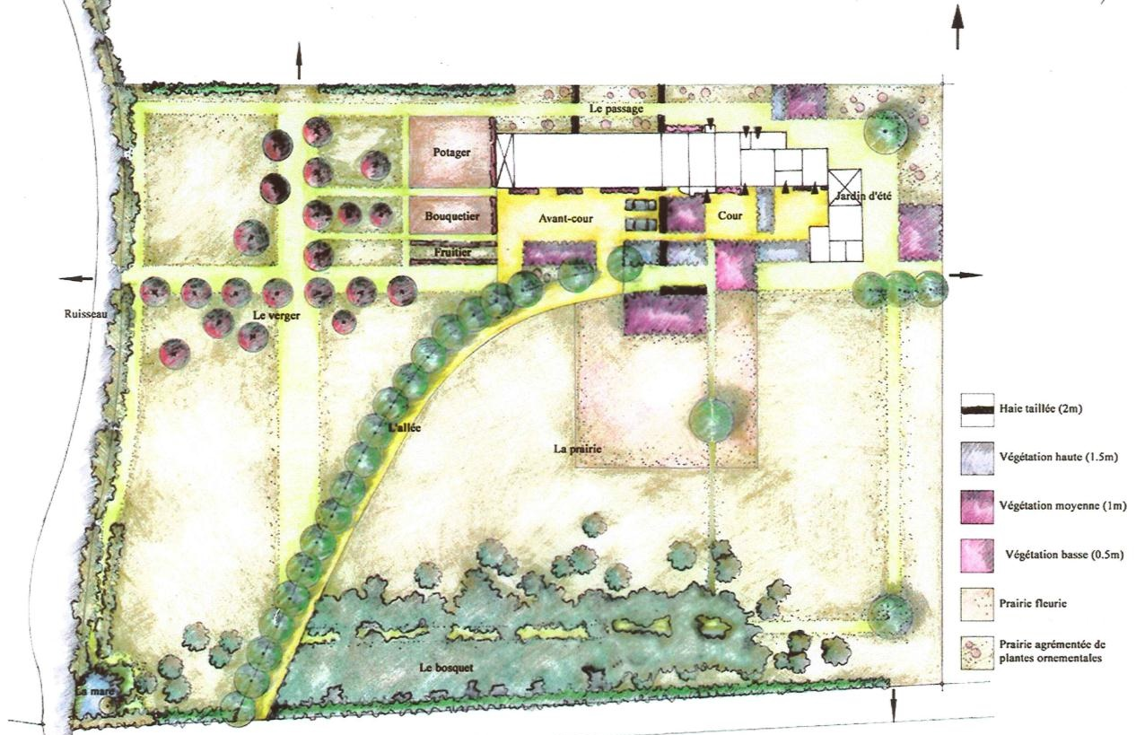
Au préalable, une réflexion globale
Composer l’espace avec le végétal | Exemple de composition avec le végétal
© TendreVert
Notes:
MR

Slide 16
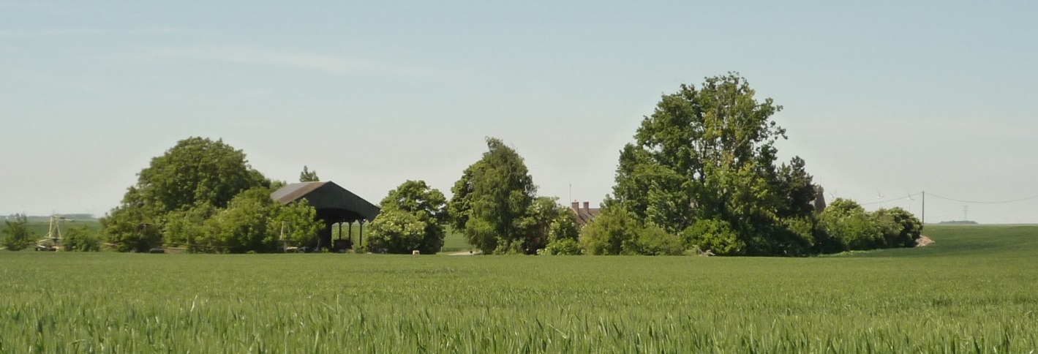
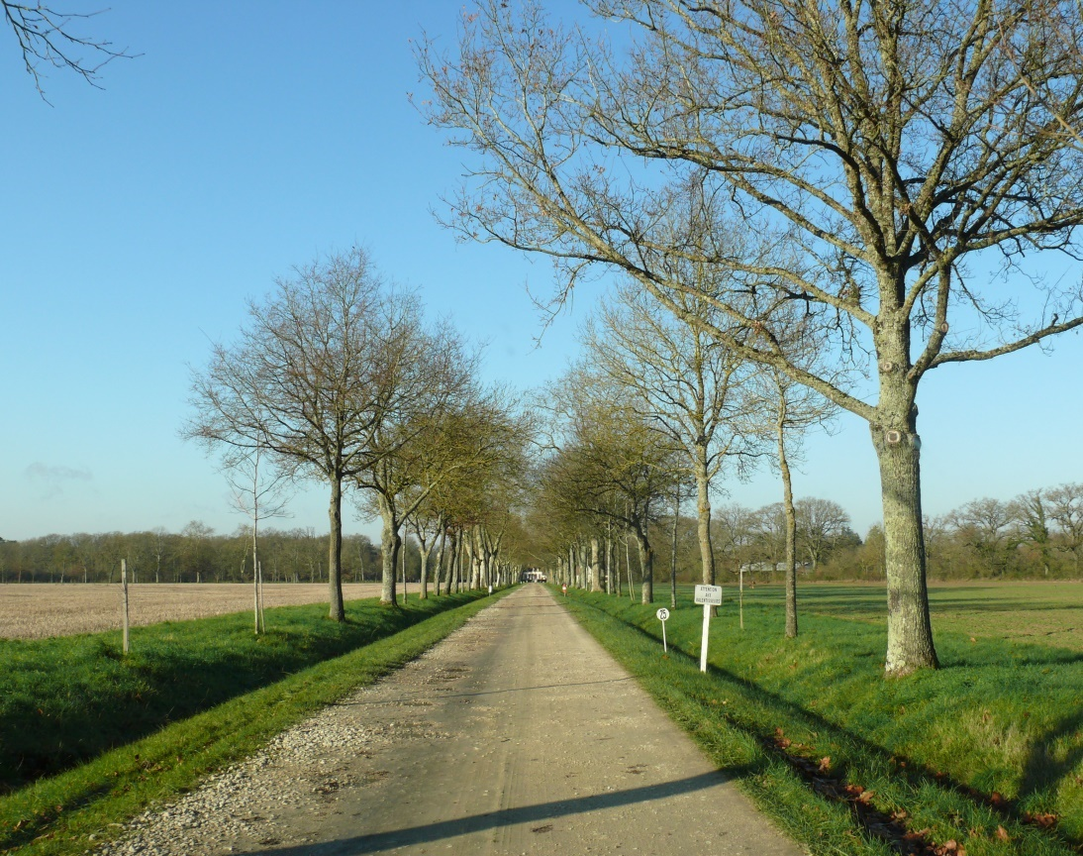
Des espaces-clés pour l’accueil des visiteurs
ENTRÉES SUR LE SITE
> Depuis le lointain
Bien se repérer.
Une transition avec le paysage / le contexte urbain ou rural. En fonction du paysage local.
Une première image positive du site.
> Aux abords du site,
comment aménager ?
Création d’un point repère.
Seuil marqué par une porte végétale.
Accompagnement visuel d'un accès : un alignement d’arbres simple ou double, clôture ou muret, haie taillée.

Slide 17
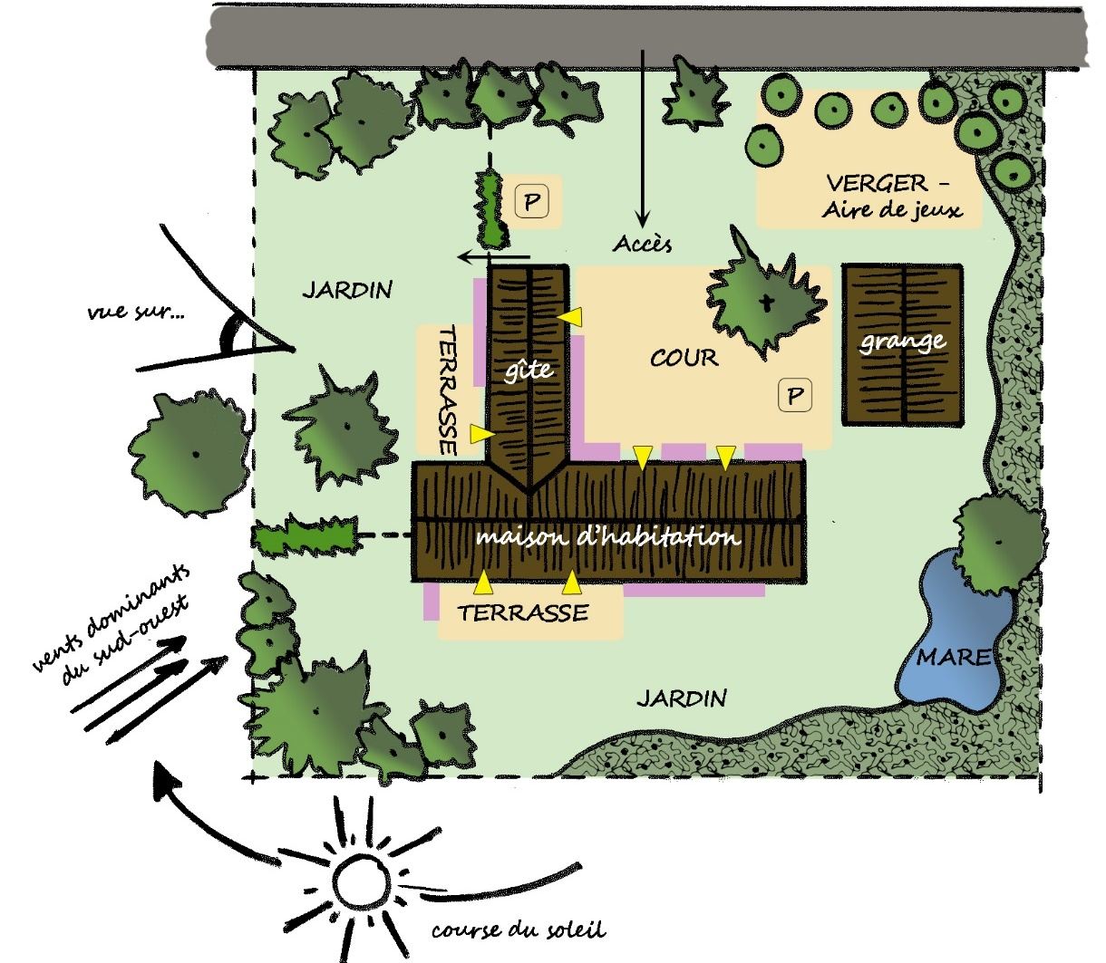
Des espaces-clés pour l’accueil des visiteurs
ENTRÉES SUR LE SITE
Accompagner l’accès au site
Replanter un verger
Aménagement de(s) entrée(s) sur le site :
Les entrées sont-elles communes ou différentes (privé / hôtes et suivant les activités professionnelles) ? Quelles circulations sur le site ? Piétons, véhicules, engins agricoles...
Comment aménager ?
- Hiérarchisation de l’espace d’accueil (accès, stationnement, avant-cour, cour).
- Guider l'hôte par une signalétique.
- Valoriser l'accueil sur le site par des transitions douces (plans successifs, masses végétales).
Organiser la cour, accompagner par le végétal…

Slide 18
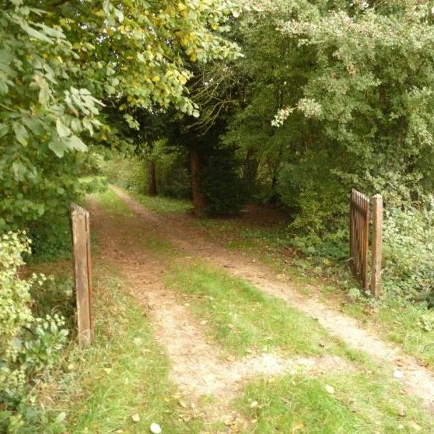
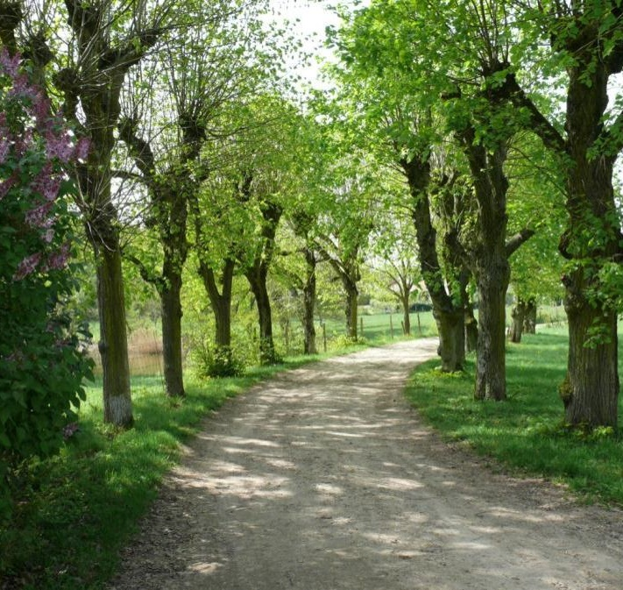
Des espaces-clés pour l’accueil des visiteurs
ENTRÉES SUR LE SITE
Porte végétale, chemin d’accès guidé par la végétation (haie basse taillée et boisement) et des bandes de roulement.
Accès souligné par deux alignements de tilleuls.

Slide 19
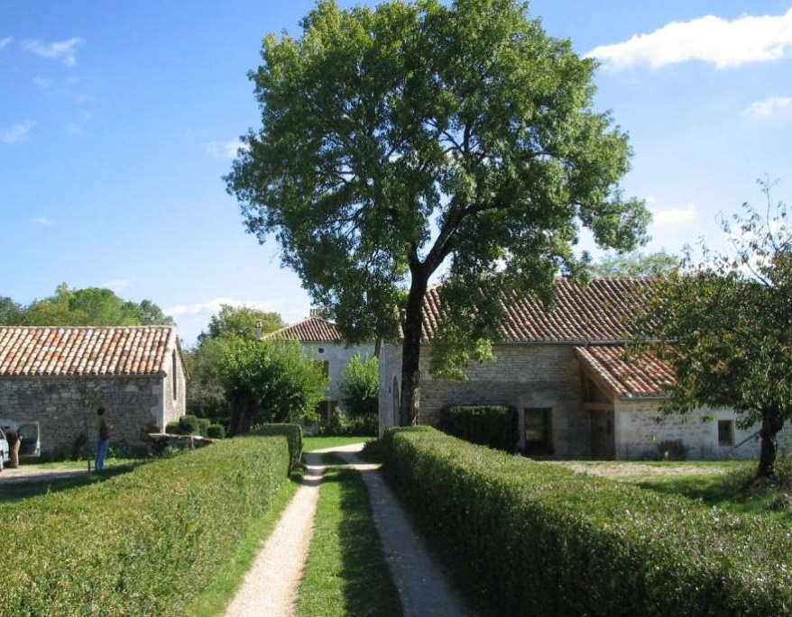
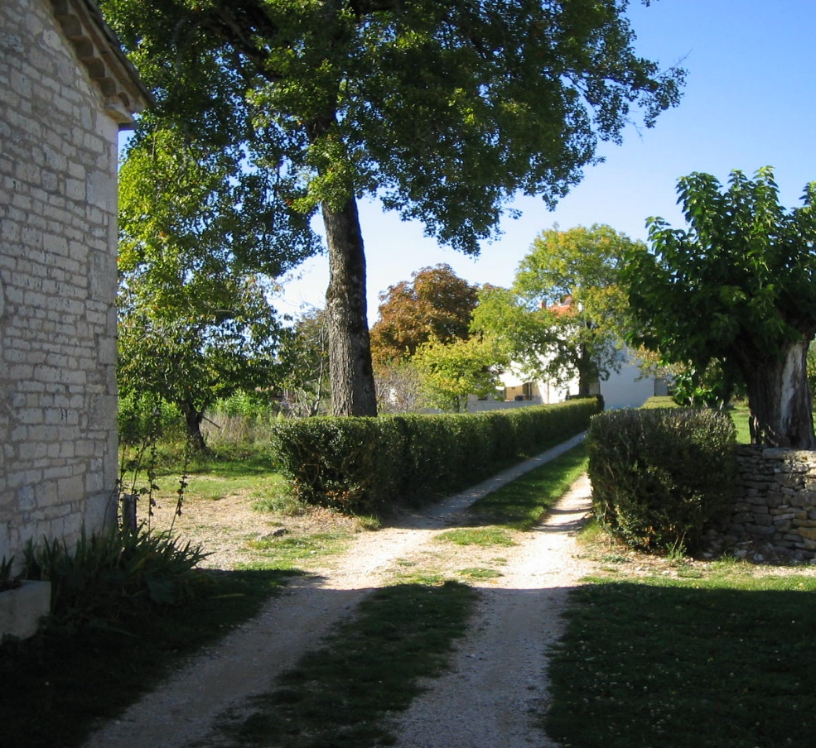
Des espaces-clés pour l’accueil des visiteurs
ENTRÉES SUR LE SITE
Un arbre repère pour marquer l’entrée.
Une haie basse taillée pour accompagner l’accès au gîte.

Slide 20
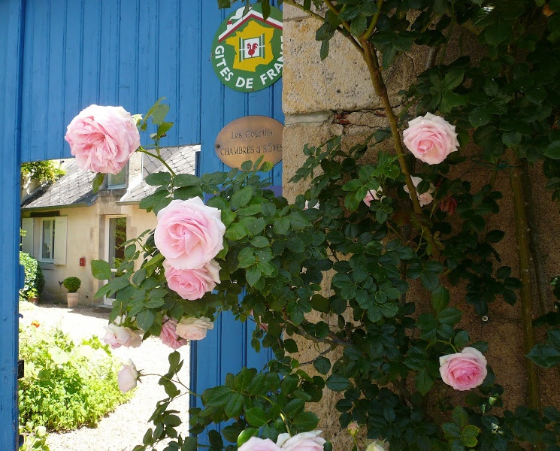
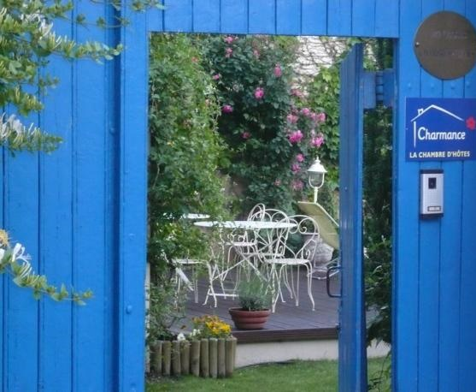
Des espaces-clés pour l’accueil des visiteurs
ENTRÉES SUR LE SITE
Accès direct depuis la rue, par une porte entourée de grimpantes (rosier, chèvrefeuille). Chambre d'hôte.

Slide 21
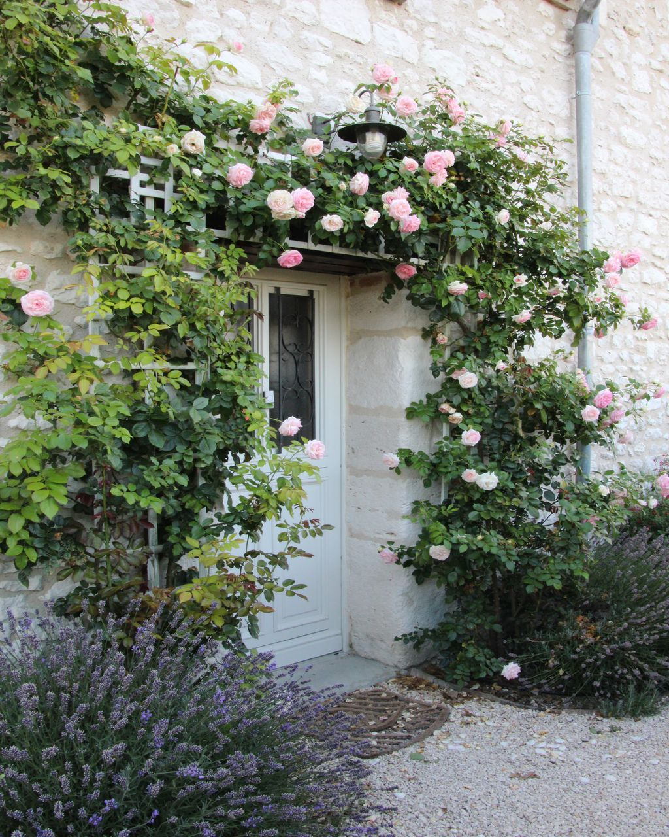
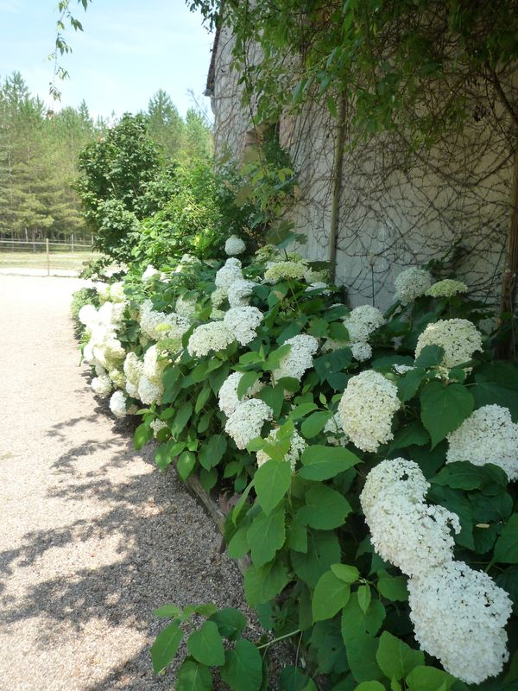
Des espaces-clés pour l’accueil des visiteurs
ENTRÉES SUR LE SITE
Entrée accompagnée de plantations en pieds de murs

Slide 22
Des espaces-clés pour l’accueil des visiteurs
AIRE DE STATIONNEMENT ET CIRCULATIONS
Minimiser l’impact du stationnement par une charmille
Distinguer stationnement privé et des hôtes
Espace d’accueil des hôtes et stationnement séparé avec le privé ?
Quels parcours des différents utilisateurs de l'espace ?
Comment aménager ?
- Minimiser l'impact visuel de l'aire de stationnement (plantation de haies, d'arbres...).
- Placer l'aire de stationnement à proximité des bâtiments pour faciliter les circulations et l'accès des hôtes (dont les personnes à mobilité réduite).
- Adapter le revêtement de sol au type de circulation (carrossable, piétonne…) et leur fréquence.

Slide 23
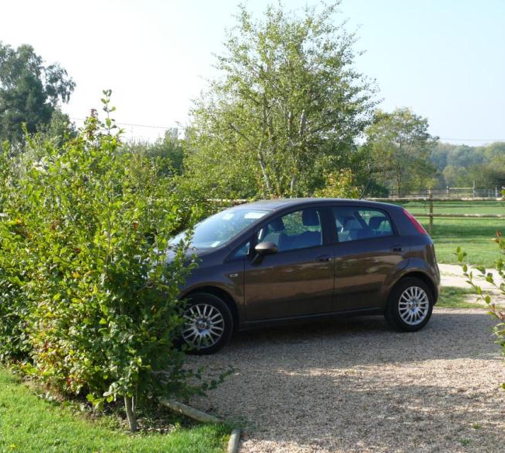
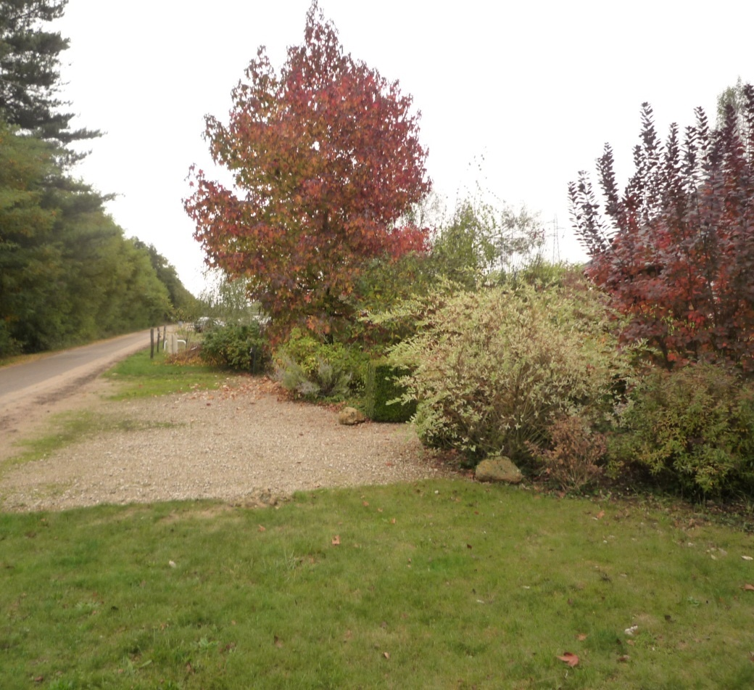
Des espaces-clés pour l’accueil des visiteurs
AIRE DE STATIONNEMENT
Charmille délimitant l’espace de stationnement.
Stationnement sur revêtement calcaire, appuyé sur un massif arbustif.

Slide 24
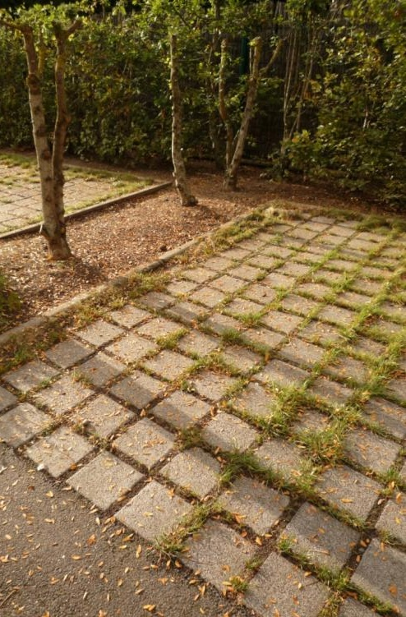
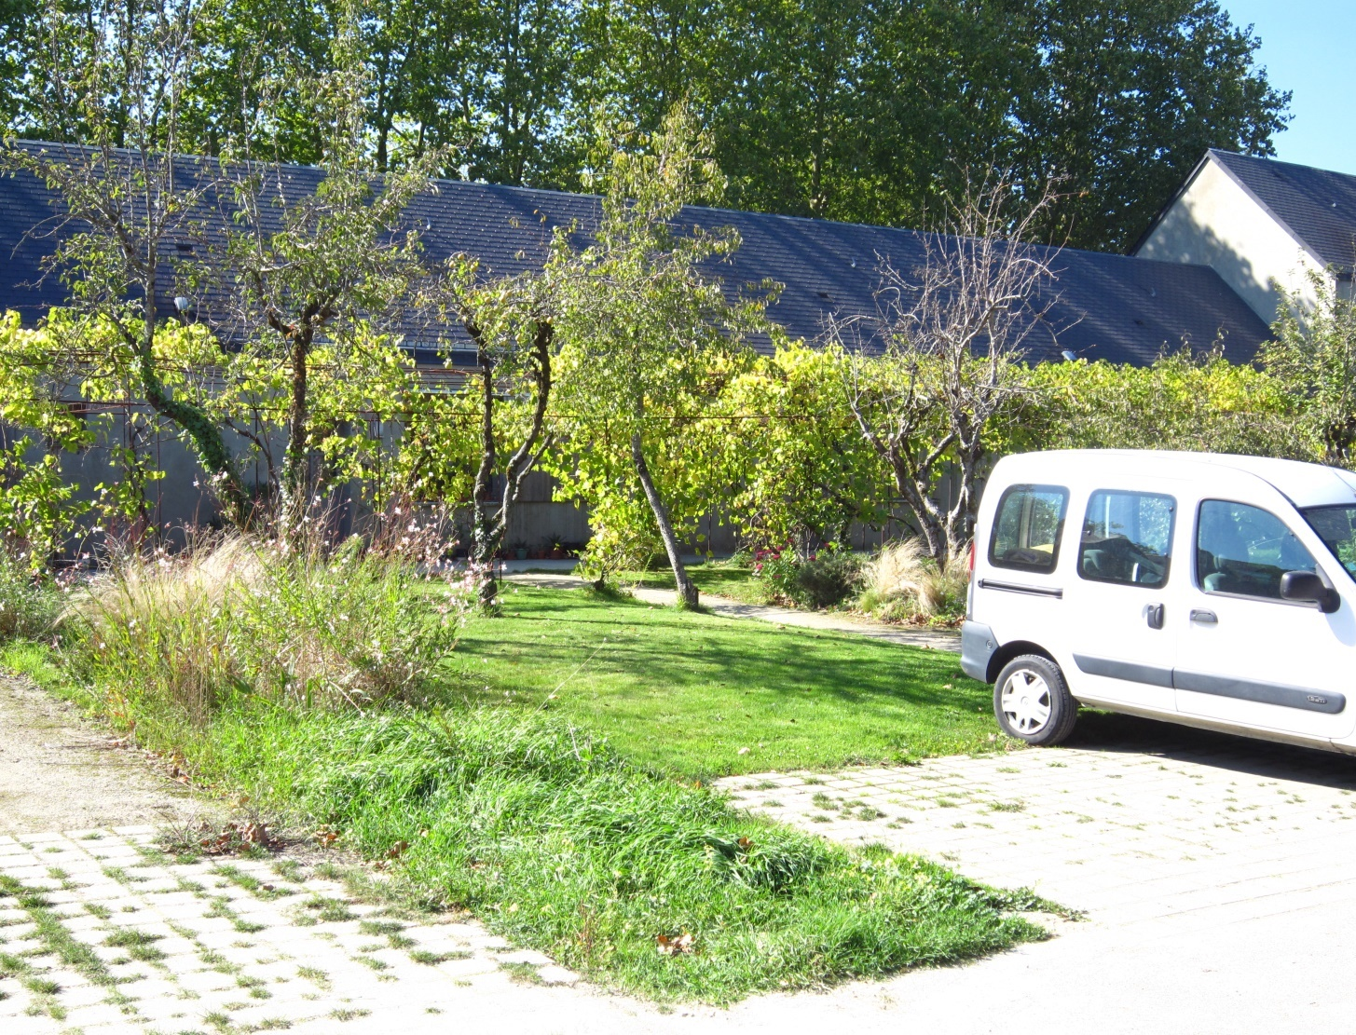
Des espaces-clés pour l’accueil des visiteurs
AIRE DE STATIONNEMENT
Revêtement avec des pavés joints engazonnés.
Stationnement devant jardin d’agrément plantés de fruitiers.

Slide 25
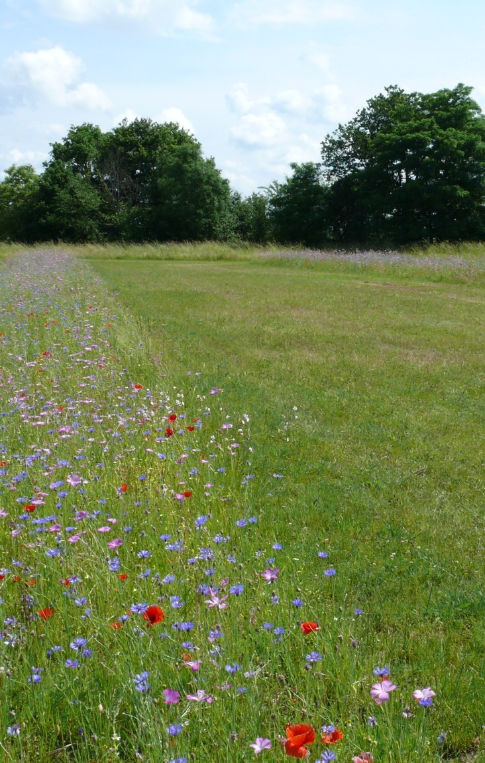
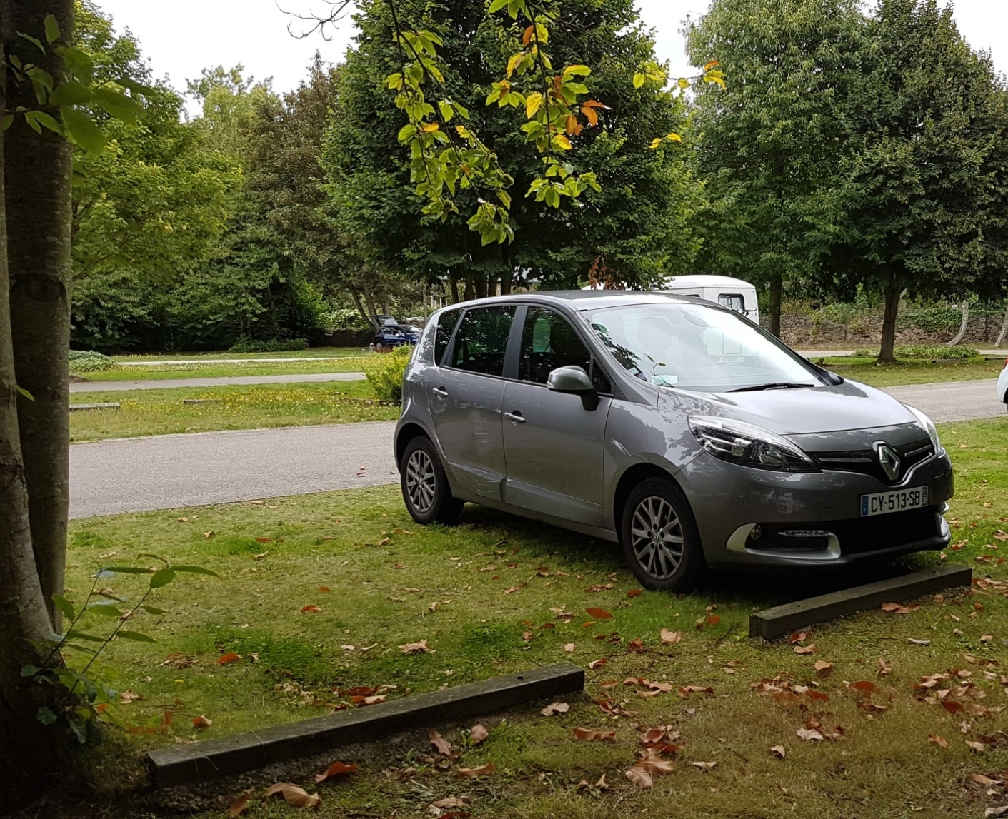
Des espaces-clés pour l’accueil des visiteurs
AIRE DE STATIONNEMENT
Stationnement dans un pré avec une partie stabilisée avec un revêtement terre/pierre.
Stationnement sur dalles alvéolées engazonnées.

Slide 26
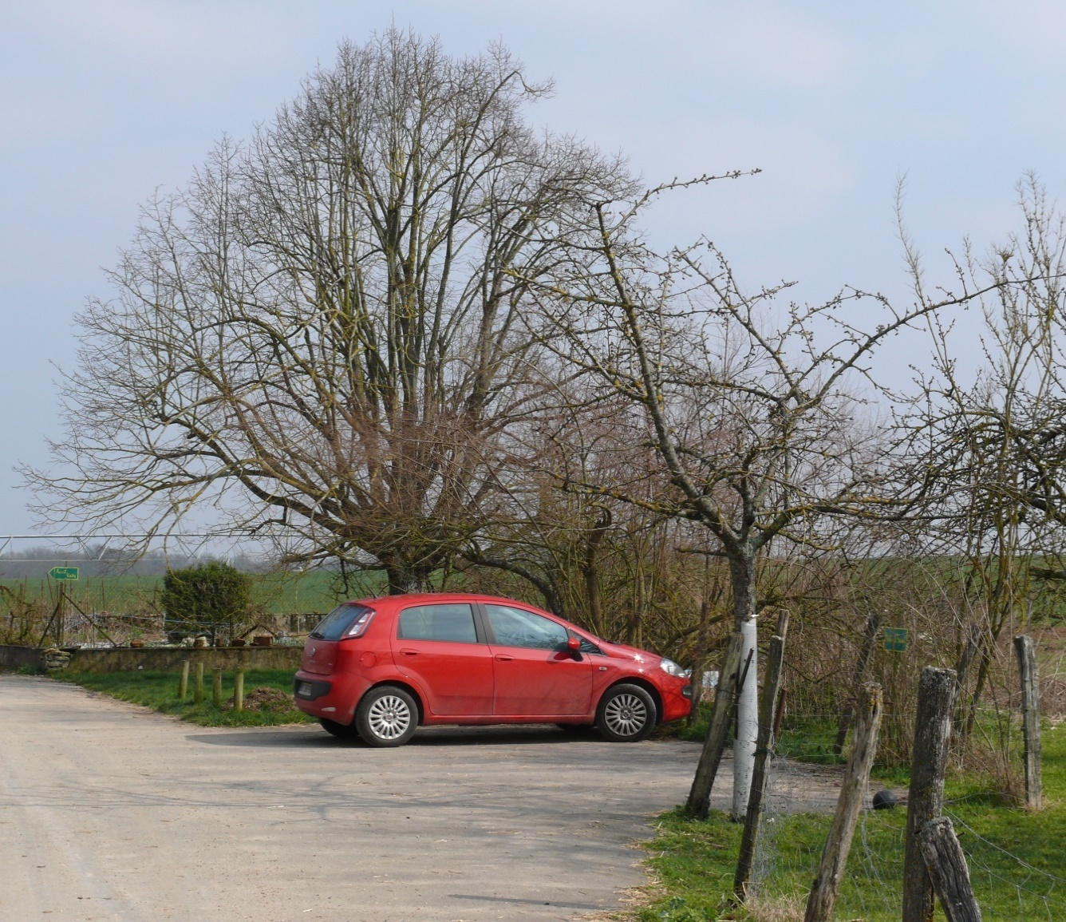
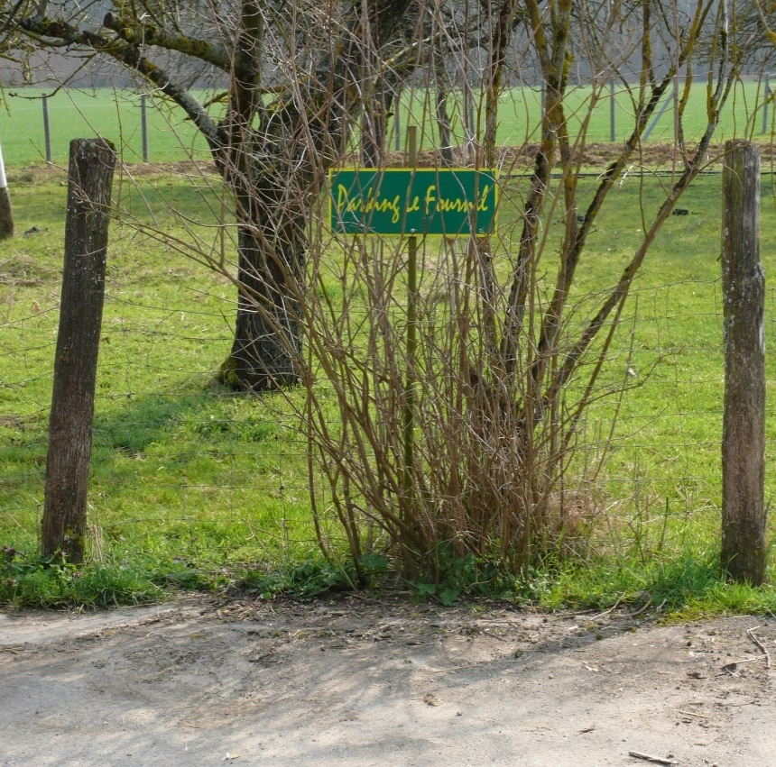
Des espaces-clés pour l’accueil des visiteurs
AIRE DE STATIONNEMENT
Stationnement dans une alcôve / signalétique simple et lisible.
Simple clôture piquets bois / grillage à moutons.

Slide 27
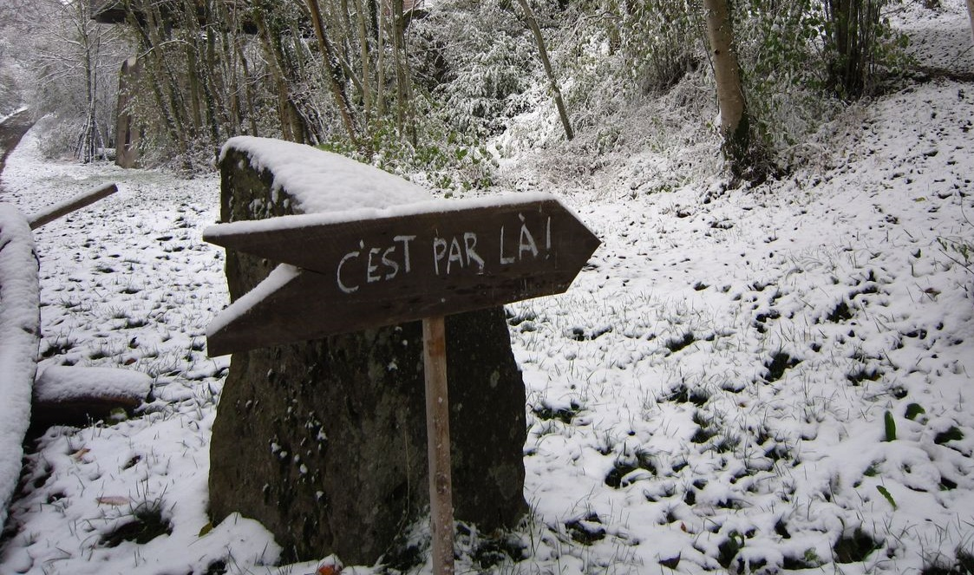
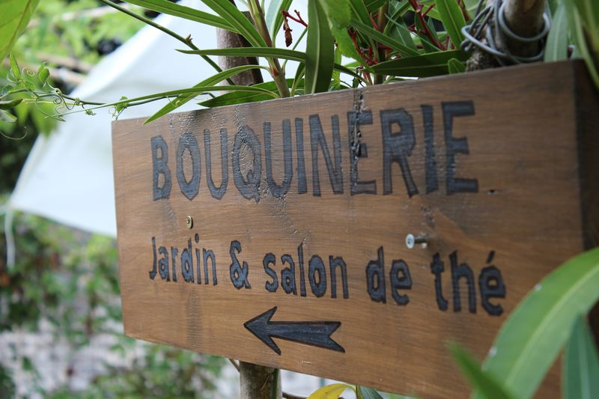
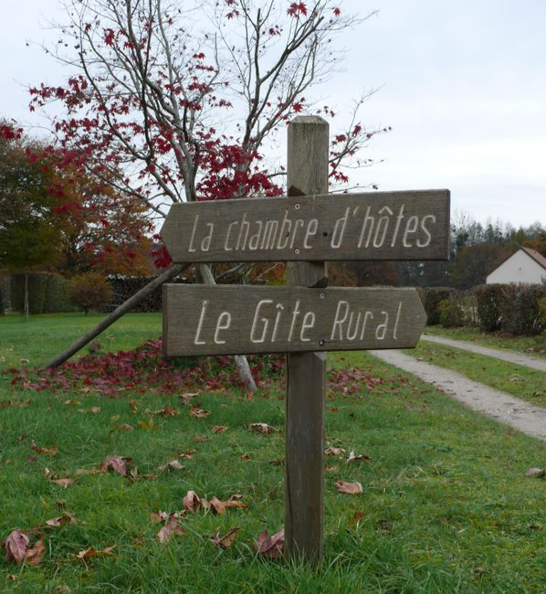
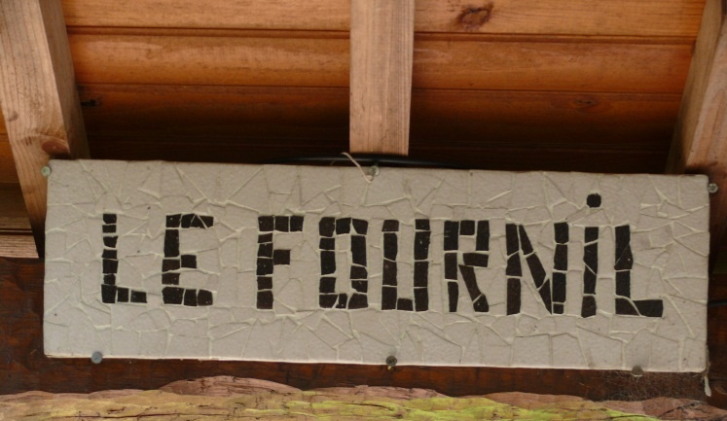
Des espaces-clés pour l’accueil des visiteurs
AIRE DE STATIONNEMENT
Signalétique simple et lisible.

Slide 28
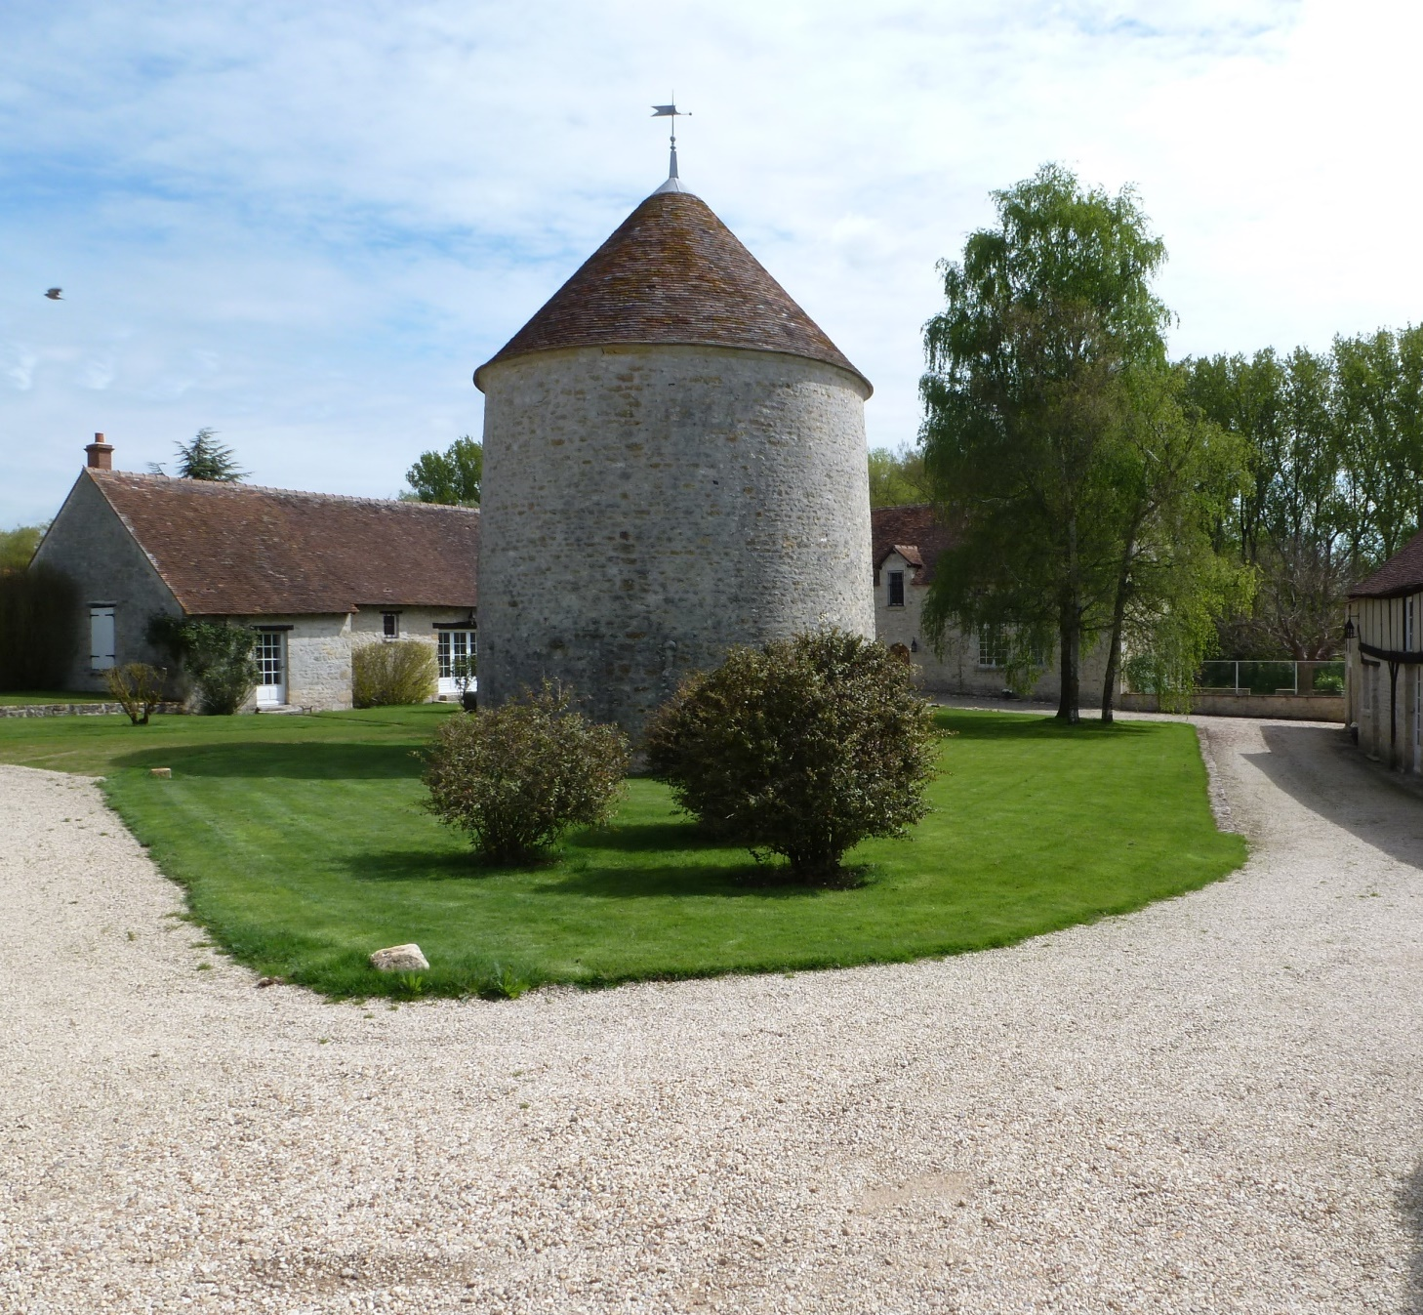
Des espaces-clés pour l’accueil des visiteurs
COUR ET ESPACE D’ACCUEIL
Cour de ferme : de vastes espaces conçus à l’origine pour un usage agricole. Concilier les différents usages.
Mettre en valeur l’habitation et les bâtiments traditionnels et organiser la cour tout en conservant le volume de base.
Comment aménager ?
- Marquer les seuils d’accueil (professionnel ou privé) par d’autres revêtements de sols et/ou de la végétation.
- Donner de l'épaisseur aux façades ou pieds de murs par des vivaces, arbustes, grimpantes.
- Planter un arbre unique pour l'ombre et l'équilibre des volumes bâtis.
Notes:
MR

Slide 29
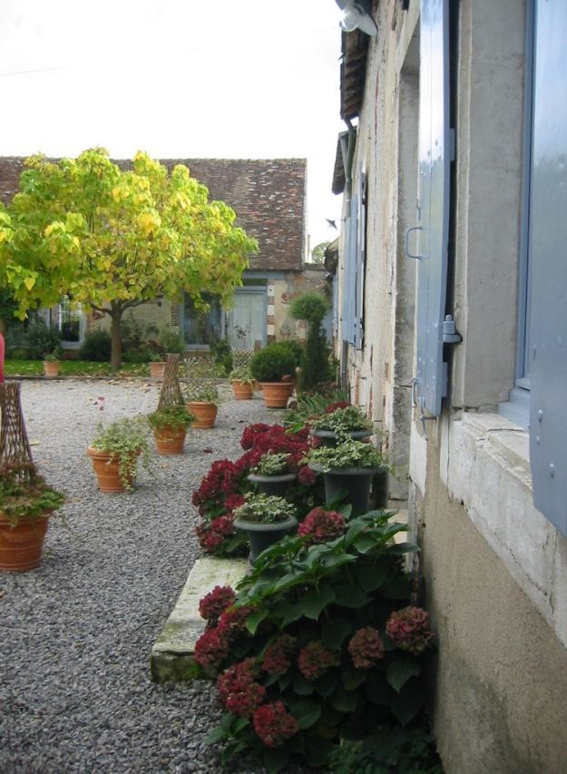
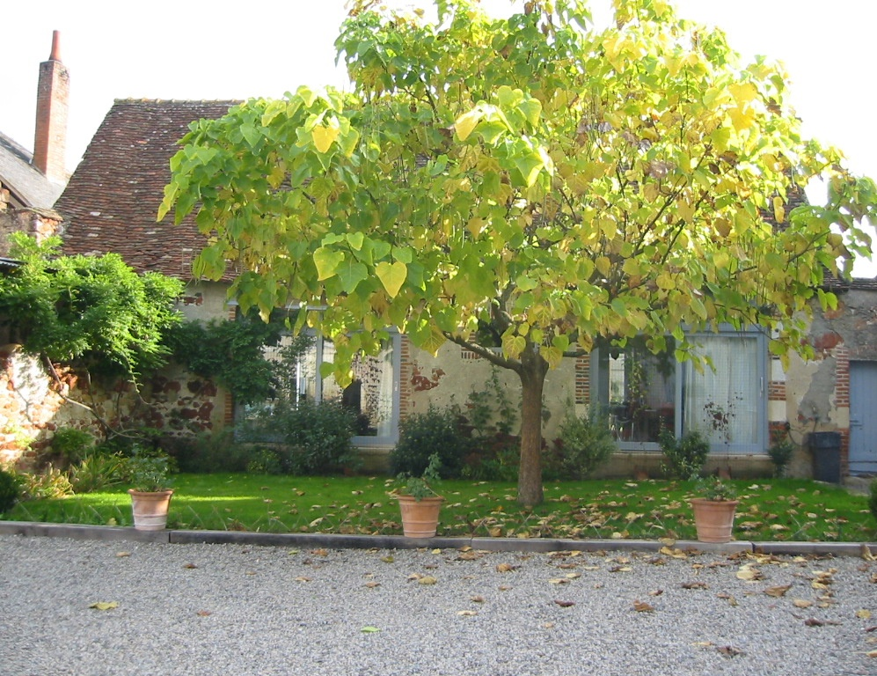
Des espaces-clés pour l’accueil des visiteurs
COUR ET ESPACE D’ACCUEIL
Porte d’accueil marquée par des plantations en pots et en pieds de murs. Un arbre planté sur un espace engazonné atténue le caractère minéral de la cour.
Façades végétalisées / plantations en pieds de murs, et engazonnement.
Notes:
MR

Slide 30


Des espaces-clés pour l’accueil des visiteurs
COUR ET ESPACE D’ACCUEIL
Espace d’accueil marqué par des plantations de vivaces en pieds de murs.
Notes:
MR

Slide 31


Des espaces-clés pour l’accueil des visiteurs
COUR ET ESPACE D’ACCUEIL
Façades végétalisées / plantations en pieds de murs, et engazonnement.
Les circulations sont délimitées par la pelouse.
Notes:
MR

Slide 32

Des espaces-clés pour l’accueil des visiteurs
COUR ET ESPACE D’ACCUEIL
La cour de cette ferme est enherbée. Plantations de vivaces / grimpantes en pieds de murs.
Avant-cour pour le stationnement et l’accueil.
Notes:
MR

Slide 33

Des espaces-clés pour l’accueil des visiteurs
COUR ET ESPACE D’ACCUEIL
Cour d’un corps de ferme avec un espace enherbé central tondu, planté d'un arbre qui équilibre parfaitement le volume des bâtiments. Les pieds de murs sont plantés d’arbustes et de vivaces.
© Cour de la Maison d'hôtes La Borde (89). CAUE de l’Yonne
Notes:
MR

Slide 34
Des espaces-clés pour l’accueil des visiteurs
ESPACES D’AGRÉMENT | Différents usages possibles
• Coin repas à l'extérieur
• Jardin d’agrément
• Lieu de repos et de détente
• Espace de jeu (ballon, balançoire)…
Comment aménager ?
• Orientation ensoleillée (sud/ouest) pour les terrasses.
• Délimitation des espaces.
• Ombre apportée par le végétal (feuilles caduques pour laisser passer la lumière en hiver).
• Vis-à-vis entre hôtes à gérer.
• Privatisation ou mutualisation du jardin entre hôtes (et le propriétaire ?).
• Impact des aires techniques à minimiser (séchage des draps, espace poubelles, stockage…).
Notes:
MR

Slide 35


Des espaces-clés pour l’accueil des visiteurs
ESPACES D’AGRÉMENT | Terrasses et vues
Terrasses des chambres d’hôtes connectées avec les espaces de vie intérieurs / vue sur le jardin / ombrage apporté par la végétation.
Notes:
MR

Slide 36


Des espaces-clés pour l’accueil des visiteurs
ESPACES D’AGRÉMENT | Terrasses et pergolas
Ombrage par des pergolas avec canisses, agrémentées de plantes grimpantes annuelles.
Notes:
MR

Slide 37


Des espaces-clés pour l’accueil des visiteurs
ESPACES D’AGRÉMENT | Terrasses
Terrasses aménagées dans un écrin végétal (massif arbustif ou de vivaces).
Notes:
MR

Slide 38


Des espaces-clés pour l’accueil des visiteurs
ESPACES D’AGRÉMENT | Terrasses et mobilier
Des mobiliers et matériaux de qualité à privilégier, à accorder avec l'ambiance du lieu.
Notes:
MR

Slide 39


Des espaces-clés pour l’accueil des visiteurs
ESPACES D’AGRÉMENT | Ambiances
Jardin à penser en fonction des qualités spatiales du lieu, mais aussi en termes de gestion.
Jardin de cour en carrés, aux plantations élaborées, demande une gestion soutenue.
Jardin à l’anglaise avec vivaces et arbustes.
Parterre de pelouse tondu régulièrement.
Notes:
MR

Slide 40

Des espaces-clés pour l’accueil des visiteurs
ESPACES D’AGRÉMENT | Ambiances
Jardin à penser en fonction des qualités spatiales du lieu, mais aussi en termes de gestion.
Jardin plus naturel avec une gestion extensive en fond de jardin (fauchage 1/2 fois par an et tontes).
Notes:
MR

Slide 41

Des espaces-clés pour l’accueil des visiteurs
ESPACES D’AGRÉMENT | Ambiances
Jardin à penser en fonction des qualités spatiales du lieu, mais aussi en termes de gestion.
Jardin structuré avec des graminées et vivaces.
Notes:
MR

Slide 42


Des espaces-clés pour l’accueil des visiteurs
ESPACES D’AGRÉMENT | Potagers
Le potager a une fonction nourricière mais également d’agrément.
Un potager fleuri peut mettre en valeur les bâtiments.
Notes:
MR

Slide 43


Des espaces-clés pour l’accueil des visiteurs
ESPACES D’AGRÉMENT | Vergers
Verger assurant une bonne transition avec le paysage environnant. Gestion de l’herbe par fauches partielles (ici, tontes plus régulières pour la circulation).
Notes:
MR

Slide 44

Des espaces-clés pour l’accueil des visiteurs
GESTION DE L’EAU
Attention aux espaces à dominante minérale, surfaces imperméables.
> gestion des eaux pluviales.
Réflexion globale à mener sur le site. Exploiter le parcours de l’eau dans l’aménagement.
Comment aménager ?
• Utiliser l’ensemble des espaces extérieurs pour infiltrer et stocker l’eau.
> noues, fossés, bassins, surfaces perméables...
• Révéler et mettre en scène l'eau et son chemin.
• Épurer les eaux par le végétal, à intégrer dans un espace jardiné (bassin de phyto épuration).

Slide 45


Des espaces-clés pour l’accueil des visiteurs
GESTION DE L’EAU
La gestion des eaux pluviales peut participer à l’aménagement des espaces extérieurs.

Slide 46


Des espaces-clés pour l’accueil des visiteurs
GESTION DE L’EAU
La gestion des eaux pluviales peut participer à l’aménagement des espaces extérieurs.

Slide 47


Des espaces-clés pour l’accueil des visiteurs
GESTION DE L’EAU
La gestion des eaux pluviales peut participer à l’aménagement des espaces extérieurs.

Slide 48


Des espaces-clés pour l’accueil des visiteurs
GESTION DE L’EAU
Techniques d’épuration par les plantes (phytoépuration) pour l’assainissement non collectif, mais aussi traiter des effluents agricoles. Ces installations s’intègrent aisément dans un jardin privé ou une cour.

Slide 49
Des espaces-clés pour l’accueil des visiteurs
LIMITES
Minimiser l’impact visuel de la rue
• Recherche d'intimité.
• Ménager les vues, s'abriter des regards.
• Mettre en valeur, cadrer des points de vue.
• Cacher un hangar, un espace technique.
• Protection contre les vents.
Marquer une transition.
Comment aménager ?
• Répertorier les points de vue à préserver ou les vues à masquer.
• Intégrer les limites dans leur environnement : s'inspirer de l'existant (clôture en bois, murs, limites agricoles…), plantations (haies, grimpantes).
Traiter les limites de manière plus « naturelle » / fauchage tardif
Se protéger des vents
Limites

Slide 50


Des espaces-clés pour l’accueil des visiteurs
LIMITES
Différentes typologies de limites
Clôture bois visuellement perméable. Haie libre, limite haute et obstruant le regard.

Slide 51


Des espaces-clés pour l’accueil des visiteurs
LIMITES
Différentes typologies de limites
Ganivelles (lattes de bois assemblées par fils de fer galvanisé), clôture visuellement perméable.

Slide 52


Des espaces-clés pour l’accueil des visiteurs
Différentes typologies de limites :
LIMITES
Différentes typologies de limites
Clôture bois délimitant un verger, le pré des chevaux...

Slide 53


Des espaces-clés pour l’accueil des visiteurs
LIMITES
Différentes typologies de limites
Haies plessées

Slide 54
Des espaces-clés pour l’accueil des visiteurs
ENJEUX D’AMÉNAGEMENT DES ESPACES EXTÉRIEURS

Slide 55
Des espaces-clés pour l’accueil des visiteurs
ENJEUX D’AMÉNAGEMENT DES ESPACES EXTÉRIEURS
Minimiser l’impact visuel de la rue
Accompagner l’accès au site
Minimiser l’impact du stationnement par une charmille
Replanter un verger
Aménager une aire de jeux dans une alcôve végétale
Planter un bel arbre repère pour structurer la cour d’accueil
Un arbre pour apporter de l’ombre à la terrasse
Organiser la cour, accompagner par le végétal…
Planter une haie pour assurer l’intimité de chacun
Traiter les limites de manière plus « naturelle » / fauchage tardif
Se protéger des vents
Accompagner les pieds de murs de vivaces

Slide 56

Le climat change, votre jardin aussi !
ACCUEILLIR LA BIODIVERSITÉ CHEZ VOUS
Notes:
MR

Slide 57

Le climat change, votre jardin aussi !
ACCUEILLIR LA BIODIVERSITÉ CHEZ VOUS : Observez !
Notes:
MR

Slide 58

Le climat change, votre jardin aussi !
ACCUEILLIR LA BIODIVERSITÉ CHEZ VOUS : Quelques grands principes ?
Notes:
MR

Slide 59





Le climat change, votre jardin aussi !
PRINCIPE 1 : PAS DE SOL NU AU JARDIN
Notes:
MR-Favoriser :
Le paillage
Les plantes couvre-sol
Le réemploi de matière issus du jardin (feuille mortes, broyage...)
Pour conserver l'humidité et nourrir le sol

Slide 60




Le climat change, votre jardin aussi !
PRINCIPE 2 : DESIMPERMÉABILISER
Notes:
MR
Votre sol a plus de chances d'absorber plus rapidement les fortes précipitations et d'être plus frais en été. Un sol non minéral, c'est un sol qui respire et qui est vivant en profondeur comme à la surface. Alternez pierres et végétal (comme des pas japonais dans une allée).

Slide 61




Le climat change, votre jardin aussi !
PRINCIPE 3 : DIVERSIFIER LES STRATES ET LES ESPÈCES
Notes:
MR
Protéger du vent et d'apporter de la fraîcheur, un maximum d'ombre, une diversité d'habitat pour la faune et une plus grande résistance de votre jardin aux maladies ou aux épisodes de sècheresse. Elles facilitent l'infiltration de l'eau.

Slide 62




Le climat change, votre jardin aussi !
PRINCIPE 4 : PLANTER LOCAL ET VARIÉ
Notes:
MR
Les essences locales sont adaptées au type de sol et aux contraintes du milieu.
Elles seront plus résistantes aux dérèglements climatiques que certaines espèces non indigènes introduites dans nos jardins depuis longtemps. Cependant, elles ne sont pas à l'abri d'être victimes des épisodes de sécheresse ou de gel à venir.
En agissant ainsi, on assure le gîte et le couvert à la faune locale.

Slide 63


Le climat change, votre jardin aussi !
PRINCIPE 4 : PLANTER LOCAL ET VARIÉ

Slide 64



Le climat change, votre jardin aussi !
PRINCIPE 4 : PLANTER LOCAL ET VARIÉ

Slide 65

Le climat change, votre jardin aussi !
PRINCIPE 4 : PLANTER LOCAL ET VARIÉ
Choisir des espèces végétales résistantes à la sécheresse et au froid :
En 2100, la région Centre pourrait disposer d’un climat proche de celui du sud-ouest.
Notes:
Les essences locales sont adaptées au type de sol et aux contraintes du milieu.
Elles seront plus résistantes aux dérèglements climatiques que certaines espèces non indigènes introduites dans nos jardins depuis longtemps. Cependant, elles ne sont pas à l'abri d'être victimes des épisodes de sécheresse ou de gel à venir.
En agissant ainsi, on assure le gîte et le couvert à la faune locale.

Slide 66

Le climat change, votre jardin aussi !
PRINCIPE 4 : PLANTER LOCAL ET VARIÉ
Choisir des espèces végétales résistantes à la sécheresse et au froid :
Notes:
Les essences locales sont adaptées au type de sol et aux contraintes du milieu.
Elles seront plus résistantes aux dérèglements climatiques que certaines espèces non indigènes introduites dans nos jardins depuis longtemps. Cependant, elles ne sont pas à l'abri d'être victimes des épisodes de sécheresse ou de gel à venir.
En agissant ainsi, on assure le gîte et le couvert à la faune locale.

Slide 67



Le climat change, votre jardin aussi !
PRINCIPE 5 : PRÉSERVER LA RESSOURCE EN EAU
Notes:
Quelles sont les bonnes pratiques ? Arroser le soir pour éviter l'évapotranspiration, arroser les plantes qui en ont le plus besoin, favoriser le paillage qui garde l'humidité et les plantes couvre-sols, ombrager les semis fragiles, utiliser des systèmes d'arrosage différents (tuyaux poreux, oyas en terre cuite...), et choisir des plantes peu gourmandes en eau...

Slide 68



Le climat change, votre jardin aussi !
PRINCIPE 6 : CONTRIBUER A LA BIODIVERSITÉ AU-DELA DU JARDIN
Notes:
Les jardins privés français couvrent plus d'un million d'hectares ! Il est donc essentiel que notre jardin ne soit pas une entité isolée. Il peut participer à la biodiversité de l'îlot, du quartier, du village ou de la ville, du grand paysage, à condition de favoriser les porosités pour la faune, la flore, l'eau... Les clôtures posent souvent question car elles cloisonnent les espaces et fragmentent les habitats. C'est pourquoi leur édification peut être réglementée dans les documents d'urbanisme afin d'assurer une certaine perméabilité pour la faune ou d'utiliser des végétaux d'origine locale pour améliorer la biodiversité.

Slide 69




Le climat change, votre jardin aussi !
PRINCIPE 6 : CONTRIBUER A LA BIODIVERSITÉ AU-DELA DU JARDIN
FLEURIR ET PARTICIPER​
Appropriation des pieds de murs ou pieds de clôture sur les trottoirs.
Les riverains participent à la qualité et au fleurissement de l’espace public.
Béhuart (49)
Paucourt (45)
Fontevraud l’Abbaye (49)

Slide 70


Le climat change, votre jardin aussi !
PRINCIPE 6 : CONTRIBUER A LA BIODIVERSITÉ AU-DELA DU JARDIN

Slide 71

Le climat change, votre jardin aussi !
ACCUEILLIR LA BIODIVERSITÉ CHEZ VOUS
Notes:
MR

Slide 72





Le climat change, votre jardin aussi !
PLANTATIONS EN POTS ET RAPPORT D’ÉCHELLE
Attention aux proportions des pots et du rapport du végétal avec le contenant.
La hauteur des végétaux à maturité doit faire au minimum deux fois la hauteur du pot.
Notes:
MR

Slide 73
Le climat change, votre jardin aussi !
PLANTATIONS EN POTS ET RAPPORT D’ÉCHELLE
Arbustes et vivaces couvre-sols
pour les pots (liste non exhaustive)
• Propositions d’arbustes à planter
- Amelanchier lamarckii (couleur rouge en automne)
- Cornus alba (bois rouge pour les jeunes pousses)
- Prunus lusitanica (laurier du Portugal, persistant)
- Magnolia stellata ‘Waterlily’
- Viburnum plicatum
- Viburnum farreri (floraison en hiver) …
• Propositions de vivaces au pied
- Ophipogon,
- Geranium macrorrhizum (géranium vivace),
- Vinca minor (pervenche),
- Lamium garganicum (lamier),
- Alchemilla mollis (alchemille),
- Epimedium x versicolor (épimedium) …
Notes:
MR

Slide 74




Pour aller plus loin
Solliciter les conseils du CAUE
Questions / Réponses
Pour aller plus loin
Ressources sur le site du CAUE du Loiret
• Le climat change, votre jardin aussi !
• Planter sa haie
• Fleurissement privé et espace public
• Organiser sa parcelle
• Valoriser les abords de sa maison
Guides pour les porteurs de projets touristiques
• Imaginer et réaliser son hébergement touristique.
Guide méthodologique. CAUE de la Sarthe.
Document téléchargeable.
• Gîtes & chambres d’hôtes : concevoir votre hébergement touristique dans un site existant.
CAUE de Loire-Atlantique.

Slide 75





Pour aller plus loin
Solliciter les conseils du CAUE
Questions / Réponses
Solliciter les conseils du CAUE
• wwwcaue45.fr : remplir le formulaire Premier contact
• contacter le CAUE du Loiret :
contact@caue45.eu
36 quai du Châtelet
45000 Orléans
www.caue45.fr
www.facebook.com/caueduloiret
instagram.com/caue_loiret
linkedin.com/company/caue-loiret

Slide 76
Pour aller plus loin
Solliciter les conseils du CAUE
Questions / Réponses
Questions / Réponses

